Slide 1
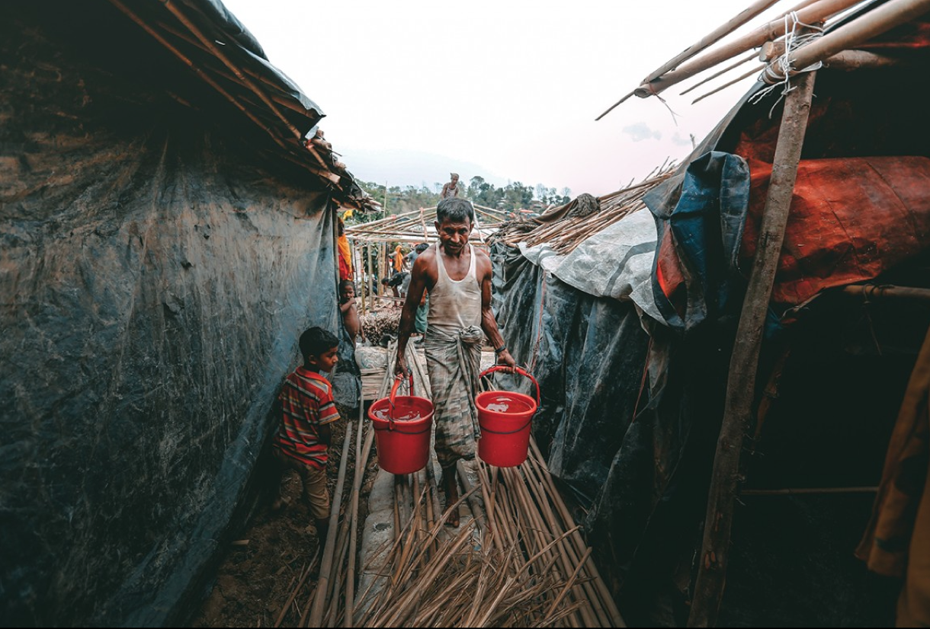
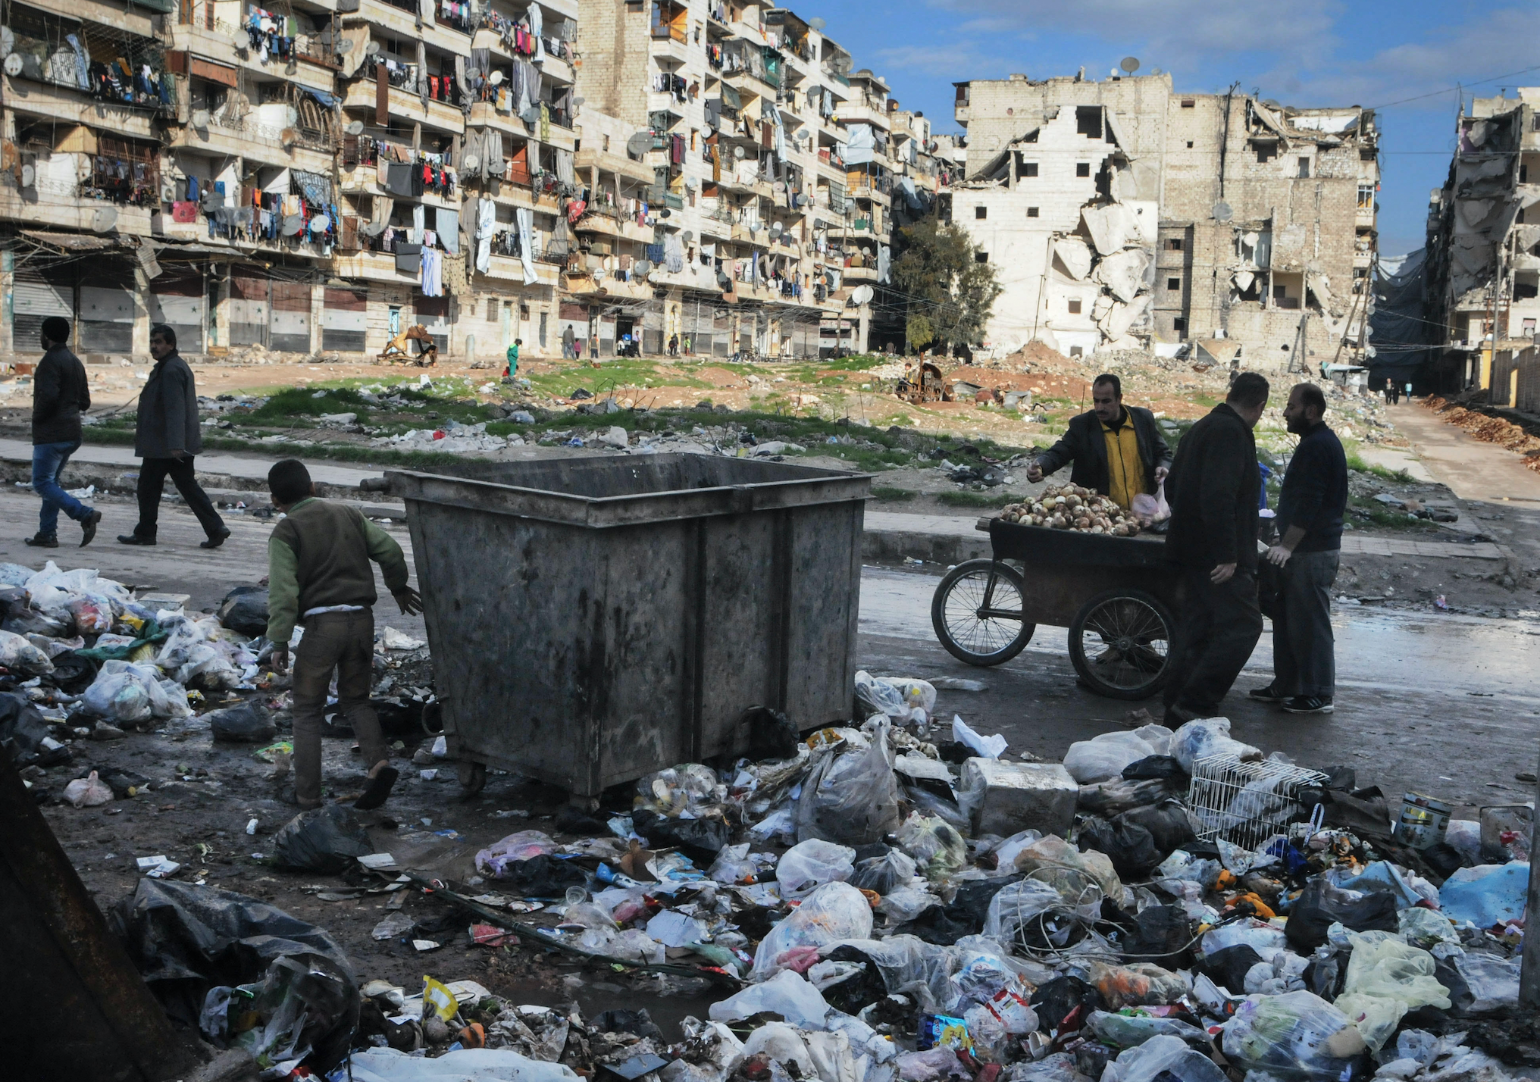
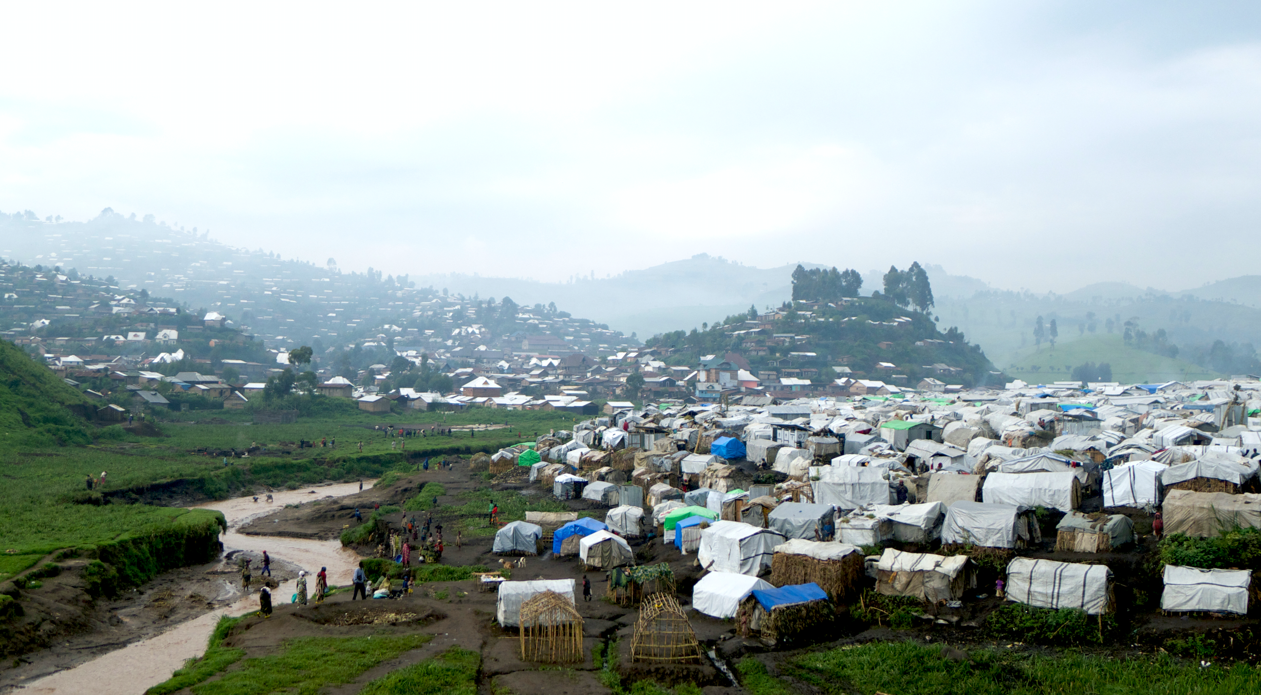
Maladies transmissibles
Enquêtes sur les épidémies et contrôle
Logo de l’organisation de l’intervenant·e
Cox’s Bazar; Sheikh Mehedi Morshed, ©ICRC
Syria 2015; Teun Voeten, ©ICRC
DRC, 2013; Roberto Forin, ©ICRC
Nom(s) de l’intervenant·e + organisation(s)
Ces supports pédagogiques ont été créés par Anne Perrocheau, OMS
Notes:
Photos:
Left: Cox’s Bazar, Cox’s Bazar; Sheikh Mehedi Morshed, ©ICRC
Middle: Outskirts of Aleppo, Syria, 2015. Teun Voeten; ©ICRC
Right: DRC, 2013; Roberto Forin, ©ICRC

Slide 2

Objectifs
Être en mesure :
d’expliquer l’approche d’enquête sur les épidémies et de justifier les mesures de contrôle les plus adaptées en cas de crise aiguë ou prolongée
  d’expliquer les indicateurs décrivant une épidémie
  de décrire les principales étapes d’une enquête sur une épidémie
  de décrire les différents types de mesures de contrôle utilisées en situation de crise

Slide 3
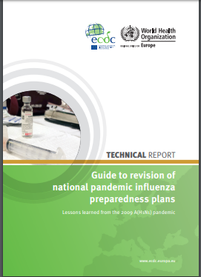
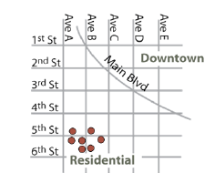
Définitions
Flambée
Épidémie
Cluster
Pandémie
Augmentation du nombre de cas attendus dans
une région donnée parmi des groupes spécifiques sur une période spécifique
Cas groupés dans le temps ou l’espace
Peut ne pas représenter d’augmentation
Épidémie qui s’est propagée à plusieurs pays ou continents. Affecte généralement un grand nombre de personnes

Slide 4
Étude de cas : enquête sur une épidémie au Seewhat en 2018
Petit pays de 6 millions d’habitants
Capitale : Treetown
Crise humanitaire prolongée depuis 2 ans au Nord, avec 2 millions d’habitants
Conflit armé avec population déplacée et régions non accessibles
Taux de malnutrition élevé chez les enfants
Épidémies de choléra et d’hépatite E
Climat tropical, début de la saison des pluies

Slide 5
Mardi 25 avril 2017, 12h00 : dans votre bureau de Treetown, capital du Seewhat
Vous recevez un appel de votre collègue qui travaille au district de Delmare, dans le Seewhat du Nord :
  8 décès signalés depuis hier soir à l’hôpital de district de Bluetown, capitale du district de Delmare (15 000 habitants)
  Afflux de davantage de patients à l’hôpital, certains décédés à l’arrivée, d’autres décèderont plus tard
  Les patients sont très faibles, en état de confusion et se plaignent de douleurs abdominales. Certains vomissent
  La majorité d’entre eux ont participé à la cérémonie funéraire d’un chef religieux vendredi soir dernier
  Tout le monde a peur d’Ebola et la panique gagne la communauté
  Les médecins ne parviennent pas à établir de diagnostic

Slide 6
Sur la base de l’étude de cas
Travail de groupe
Quelles sont les informations minimales dont vous avez besoin pour évaluer la situation ?
Faites la liste des questions à poser.
5 minutes

Slide 7
Liste
  QUI a été touché par la maladie ?
  Nombre de cas et de décès
  Âge, sexe
  Décrire tous les signes cliniques et symptômes
  OÙ les cas sont-ils apparus ?
  Contexte : camp de personnes déplacées, région rurale, ville, zone reculée
  D’où viennent les patients ? Étendue de la flambée épidémique
  Profil épidémiologique de la région
  QUOI ?
  Cause du décès de l’homme inhumé ? Date du décès ?
  Un produit suspect peut-il être à l’origine de la maladie ?

Slide 8
Suite de la liste
  COMMENT ?
  Les cas sont-ils liés entre eux ? (famille, salle de classe, travail, voyage, etc.)
  Que s’est-il passé aux funérailles ?
  Combien de personnes étaient présentes aux funérailles ?
  CAPACITÉ DE RÉPONSE
  Quelle est la capacité de l’hôpital et du laboratoire ?
  Dispose-t-on de matériel pour le contrôle des infections sur site ?
  De quoi avez-vous besoin en priorité ?
PERCEPTION
  Quel est le ressenti de l’équipe locale sur la situation ?
  Autres informations ?

Slide 9
Sur la base de l’étude de cas
Travail de groupe
Quelle est votre recommandation immédiate pour soutenir votre personnel du terrain ?
5 minutes

Slide 10
Recommandations immédiates
Mettre en place des mesures pour la prévention et le contrôle des infections
  Appliquer des précautions standard pour tous les patients
  Isoler les patients atteints des autres patients de l’hôpital
    Mettre en place une zone d’isolement
    Vérifier la disponibilité et l’utilisation des équipements de protection individuelle
    Limiter le contact des patients avec la famille
Mettre en œuvre des procédures d’inhumation sans risque

Slide 11
Que recommandez-vous ?
??
Alerter le ministère de la Santé ?
Quitter le pays ?
Alerter les partenaires de santé dans le pays ?
Organiser une réunion de crise dans la capitale en y conviant l’équipe de Delmare ?
Organiser une mission urgente à Delmare ?
Fournir une liste des investigations de laboratoire à mener ?

Slide 12
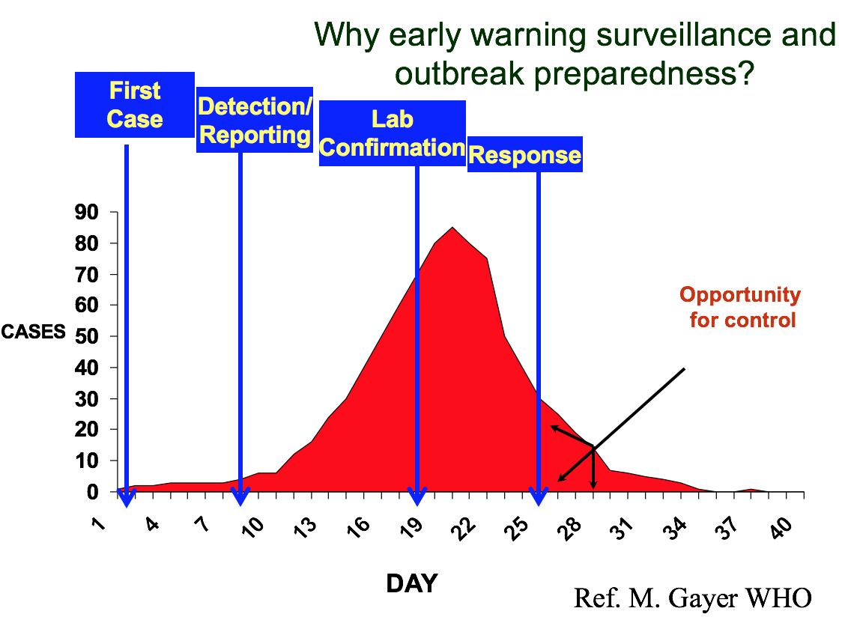
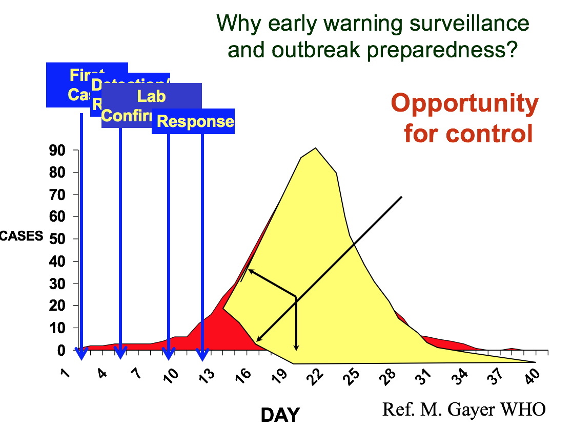
Pourquoi mener une enquête ?
Pour confirmer l’épidémie possible
Pour limiter la mortalité et la morbidité
Pour stopper la propagation de l’épidémie
Pour protéger les personnes à risque
Pour communiquer
Pour documenter
Pour avancer et partager des connaissances

Slide 13
Sur la base de l’étude de cas
S’agit-il d’une épidémie ?
Sur quoi repose votre réponse ?
??

Slide 14

10 étapes d’une enquête sur une épidémie
Établir l’existence d’une épidémie
Confirmer le diagnostic
Établir une définition de cas
Dénombrer les cas
Décrire l’épidémie par personne, lieu et moment
Formuler et tester des hypothèses
Mettre en place des mesures de prévention et de contrôle
Surveiller l’épidémie et réévaluer les stratégies
Mener des enquêtes environnementales et des analyses de laboratoire
Communiquer les résultats

Slide 15
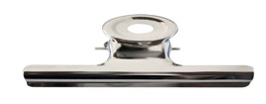
ÉTAPE 1 : confirmer l’épidémie
Exclure une pseudo-épidémie
Envisager d’autres raisons expliquant une augmentation du nombre de cas
Comparer le nombre de cas observés vs attendus
Utiliser des taux pour établir des comparaisons
Procédures de rapports
Définition de cas
Sensibilisation des personnes signalant les cas
Habitudes des personnes signalant les cas (biais de sélection)
Tests diagnostiques
Taille de la population

Slide 16
ÉTAPE 2 : confirmer le diagnostic
Échantillons biologiques
    Échantillons post mortem de chaque patient
    Suivi : informer les patients des résultats
    Lien entre les informations du patient et l’échantillon : identifiant unique
Échantillon adéquat pour confirmer l’hypothèse
Prélèvement, conditions de stockage et milieu de transport adéquats
En l’absence de capacité de laboratoire : utiliser les critères cliniques et épidémiologiques

Slide 17
Poursuite de l’épidémie : 26 avril, Bluetown
Davantage de patients ont été admis pendant la nuit
Toujours des décès à l’arrivée
Certains patients se sont enfuis de l’hôpital, d’autres se sont cachés dans la communauté
La famille du défunt n’est pas affectée : la communauté soupçonne un empoisonnement intentionnel
Panique, les forces militaires sont mobilisées pour contrôler la population

Slide 18
Sur la base de l’étude de cas
Travail de groupe
Vous êtes un·e épidémiologiste sur le terrain et êtes chargé·e de l’enquête.
Faites la liste des tâches à effectuer au cours des prochaines heures.
5 minutes

Slide 19
Tâches à effectuer au cours des prochaines heures
Cartographier la région
Diagnostic : liste avec signes cliniques
Établir une définition de cas
Assurer le suivi des contacts des personnes présentes aux funérailles : nom, adresse, numéro de téléphone
Lancer la recherche active de cas : porte-à-porte
Mais aussi : s’assurer que les mesures PCI sont en place, vérifier la disponibilité des lits d’isolement et des médicaments
Notes:
Prevention and Control of Infection (PCI)

Slide 20
ÉTAPE 3 : établir une définition de cas
Pour
  Recueillir tous les cas (il ne s’agit pas d’une méthode diagnostique)
  S’assurer de la cohérence des cas recueillis, indépendamment de la personne qui collecte les données
  Classifier a posteriori les cas comme suspects, probables et confirmés

Slide 21




Éléments de la définition de cas
Critères
  Signes cliniques
  Signes biologiques
  Paramètres paramédicaux
Limites
  Temps
  Lieu
  Personnes
Ne pas inclure les facteurs de risque potentiels dans une définition des cas

Slide 22
Classification de cas
Classifications pour la définition des cas de rougeole
  Cas possibles (suspectés)
    Toute maladie fébrile accompagnée d’une éruption cutanée
  Cas probables
    Un cas qui répond à la définition de cas clinique, qui n’a pas de résultat diagnostique de laboratoire et qui n’est pas lié par une personne, un lieu ou un moment à un cas confirmé
  Cas confirmés
    Un cas confirmé par laboratoire ou qui répond à la définition de cas clinique et qui est lié épidémiologiquement à un cas confirmé
    Un cas confirmé par laboratoire ne répond pas nécessairement à la définition de cas clinique

Slide 23
Caractéristiques d’une définition de cas
Précise
Objective
Opérationnelle
Logique
Sensible
Spécifique
POOLSS

Slide 24
Caractéristiques d’une définition de cas : précise
Non précise | Précise
Fièvre | Température supérieure à 38 °C (axillaire)
Diarrhée | Plus de 2 selles liquides par 24 heures
Jaunisse | Coloration jaune de la conjonctive ou de la peau
Taux élevé de globules blancs | Plus de 5000 globules blancs par mm³
Notes:
To avoid interpretation of every person
Need to decide threshold

Slide 25
Caractéristiques d’une définition de cas : objective
Subjective | Objective
Fatigue, asthénie | Incapacité à assurer les activités quotidiennes, le travail
Signes hémorragiques | Saignement observé au niveau du nez, de la bouche, des muqueuses Présence de sang dans les urines, les selles, les vomissements
Perte d’appétit | Absence de prise alimentaire ou prise alimentaire limitée au cours des derniers jours

Slide 26
Caractéristiques d’une définition de cas : opérationnelle
Doit être simple à comprendre et peut être appliquée par
  du personnel non médical
  des non-spécialistes
Doit être applicable sur le terrain
Doit être adaptée à la capacité diagnostique du terrain

Slide 27
Caractéristiques d’une définition de cas : logique
Définition des cas | Présence de signes et de symptômes | Inclusion du patient
A et B | A B A + B | Non Non Oui
A ou B | A B A + B | Oui Oui Oui

Slide 28

Sensibilité – Spécificité
Définition de cas | Sensibilité | Spécificité
A ou B ou C | +++ | -
A et (B ou C) | ++ | +
(A et B) ou C | + | ++
A et B et C | - | +++
Spécificité
Sensibilité
Notes:
Questions to review to define the level of sensitivity of a case definition:.
What is the rate of apparent and inapparentes infections for this disease?
What are the pathognomoniques signs of the disease?
What are the lab technics validate and easy to implement and reliable for this disease?
Do we need to indentify every case in this investigation?
Ex Heaptits E in Chad in 2016-17, no treatment, no vaccine

Slide 29
Étude de cas : quels signes devez-vous inclure dans la définition de cas ?
Signes et symptômes | Cas
État de faiblesse générale | 19
Douleurs abdominales | 15
Céphalée | 17
Vomissements | 14
Confusion, agitation | 11
Diarrhée | 9
Signes respiratoires | 5
Purpura/ecchymoses | 6
Fièvre | 1
Douleurs thoraciques | 5

Slide 30

ÉTAPE 4 : dénombrer les cas
Identifier les cas supplémentaires
  Surveillance active : recherche de cas
    communauté
    hôpital/centres de santé
    registres hospitaliers
  Surveillance passive renforcée
Surveillance
renforcée

Slide 31
Poursuite de l’épidémie : nouvelles données de l’enquête
La recherche active de cas a révélé un total de 22 patients admis dans la communauté ou identifiés a posteriori dans le registre hospitalier (1re admission le 22 avril)
La plupart des patients sont des amis, des cousins, des parents
Un cluster de deux cas est apparu dans une autre province : le DJ des funérailles et sa femme, qui n’était pas présente. Le décès de cette dernière est intervenu 24 heures après lui, avec les mêmes symptômes cliniques
Un total de 110 personnes étaient présentes aux obsèques

Slide 32
Qu’est-ce que ces nouvelles informations cruciales vous apprennent ?
??
S’agit-il d’une maladie sexuellement transmissible ?
S’agit-il d’une maladie infectieuse à l’origine de cas secondaires ?
S’agit-il d’une maladie hautement contagieuse ?
S’agit-il d’une maladie virulente ?

Slide 33
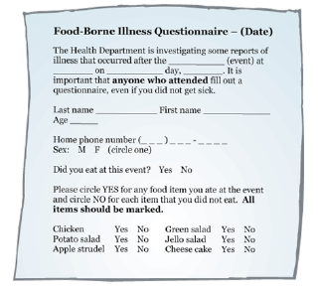
ÉTAPE 5 : procéder à l’épidémiologie descriptive
Décrire l’épidémie : personne, lieu et moment
Collecter les données :
  formulaire d’enquête de cas
  liste descriptive de cas
Nettoyer et valider les données
Organiser les données
=> WHO Outbreak toolkit pour la définition de cas, les formulaires d’enquête de cas, les listes descriptives de cas

Slide 34
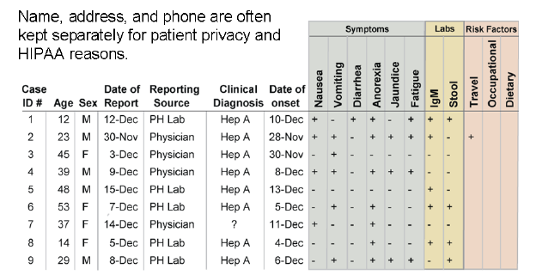

Organiser l’information
Créer une liste descriptive de cas avec une sélection de variables d’intérêt
Le nom, l’adresse et le numéro de téléphone sont conservés séparément pour le respect de la vie privée et confidentialité des patients

Slide 35

Épidémiologie descriptive : personne
Définir la population à risque
Âge
Genre
Profession
Caractéristiques sociales
Antécédents médicaux
Historique des déplacements

Slide 36
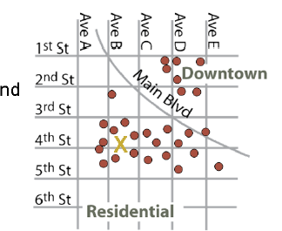
Épidémiologie descriptive : lieu
Étendue géographique de l’épidémie
Identifier les clusters, les tendances et les indices
Définir des expositions communes potentielles
  Source ponctuelle
  Source d’eau
  Transmission par aérosols/courants de vents
  Distribution de nourriture
  Autres facteurs liés au lieu

Slide 37
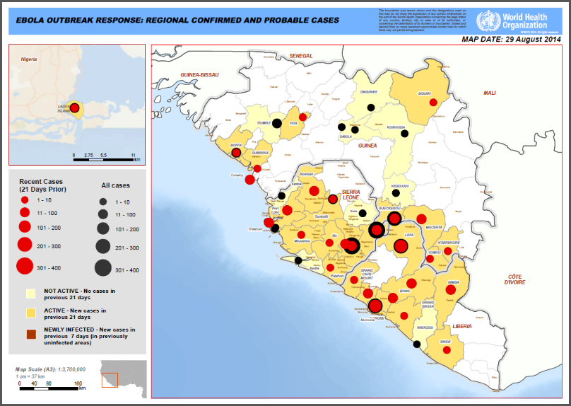
Distribution géographique
Épidémie Ebola MSF Budibudyo Uga
Ebola MSF Ouganda 2007

Slide 38
Épidémiologie descriptive : temps
La courbe épidémique représente la distribution des cas au fil du temps
  Elle estime la magnitude et la tendance temporelle
  Elle détermine la période d’incubation
  Elle aide à prédire l’évolution de l’épidémie
  Elle suggère le type de transmission ou la source d’infection
Notes:
Most commonly per date of onset of the disease
If not available per date of admission or contact with health facility

Slide 39
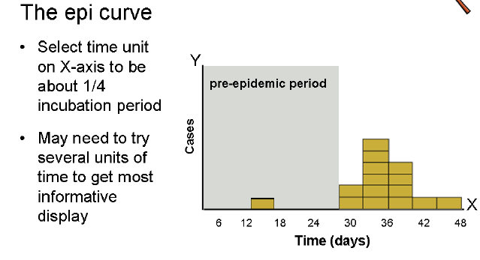
Comment créer une courbe épidémique

Slide 40

Nombre de reproduction
R0 = nombre de reproduction – nombre de personnes pouvant être infectées par un seul cas.
Intervalle de génération : durée entre l’apparition de signes chez le patient 1 et l’apparition de signes chez le patient 2 (1 étant la source d’infection de 2).
Vidéo : Contagion, 2011
https://www.youtube.com/watch?v=VrATMF_FB9M
Notes:
CONTAGION" - Bande Annonce Officielle. We have to go back to the source and find a solution to this disaster. A Film by: Steven Soderbergh With: Marion Cotillard, Matt Damon, Jude Law, Bryan Cranston, Gwyneth Paltrow, Kate Winslet, Laurence Fishburne. Accustomed to thriller with Ocean's Eleven, Soderbergh returns with a whole new story: a devastating pandemic explodes on a global scale ...

Slide 41
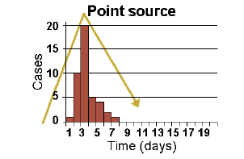
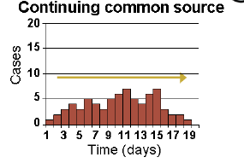
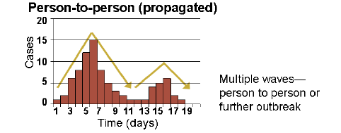
Courbes épidémiques classiques
Notes:
Unique and temporary source
Continuing common source

Slide 42
Exemples de courbes épidémiques classiques
Source ponctuelle
Source continue
Cas
Cas
temps : heures
temps : jours
Source interhumaine
Source intermittente
Cas
Cas
temps : semaines
temps : jours
Notes:
Shows the start and end of an outbreak and peaks.
Can be presented in days or hours for food borne outbreaks
In crisis situations usually presented in epidemiological weeks.
The epicurve of a point source outbreak has a maximal peak and lasts one incubation period. A good example is a contaminated meal.
A continuous source outbreak (like a contaminated drinking water source), has one or more peaks and lasts more than one incubation period.
A propagated or person-to-person outbreak has multiple peaks separated by approximately one incubation period.
An intermittent source outbreak, such as a food sold over a long time (almonds and SE PT30), has multiple small peaks with no relation to the incubation period.

Slide 43
Qu’est-ce que la période d’incubation ?
??
Funérailles

Slide 44
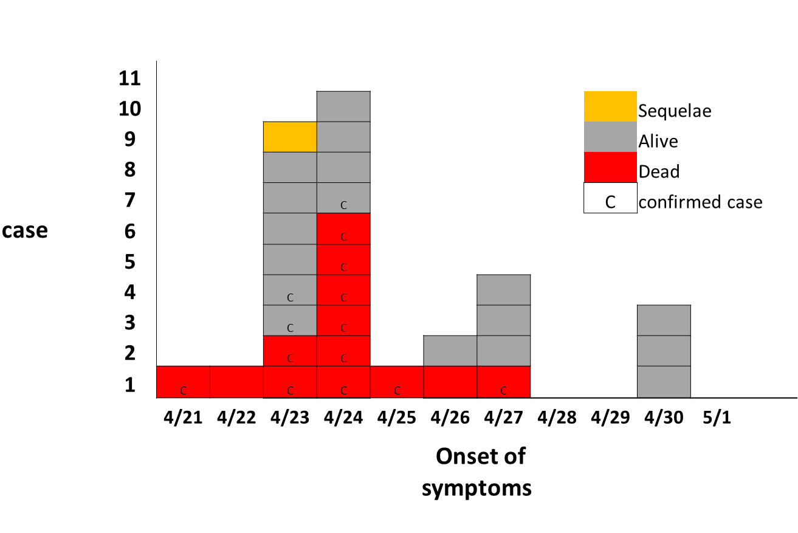
Qu’est-ce que la période d’incubation ?
??
Funérailles
Notes:
Globally From April 23 to 30, 31 cases identified, confirmed 14, suspected 17.
26 Cases were admitted in local hospital, 3 visited the hospital as outpatient and 2 were identified through active case searching and treated at home
Search for epidemiological link between cases revealed that 19 patients mentioned one to three direct link with other patients. A total of 11 interconnections chains are reported : 2 are mother and child, 2 are aunt and nephew, 2 are neighbors, 2 are boy and girl friends, 6 friends and 7 others who shared the same table and bedroom during the wake, 2 are friends sharing one meal day prior the disease. Four patients (Three teenagers and one young adult patients) are included in three clusters.

Slide 45
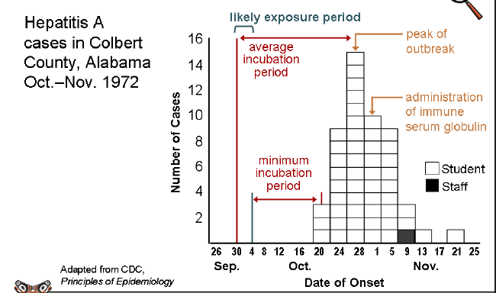

Exemple de courbe épidémique

Slide 46
Quel est le modèle de transmission révélé par la courbe épidémique ?
??
Funérailles
Source ponctuelle
Transmission interhumaine
Source commune continue

Slide 47
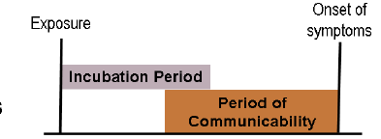
ÉTAPE 6 : formuler et tester des hypothèses
Exige une connaissance des maladies
  Mode de transmission
  Période d’incubation
  Période de transmissibilité
  Manifestations cliniques
  Facteurs de risque inhabituels
Conversations ouvertes
Examiner les cas particuliers

Slide 48
Étude de cas : description moment, lieu, personne
22 cas sont apparus entre le 23 et le 27 avril
Taux de létalité : 42 %
La majorité des décès sont survenus dans les 24 à 48 heures après l’apparition de la maladie
Âge
  Plage : 10-62 ans
  Âge médian : 23 ans
  68 % entre 10 et 29 ans
  La tranche d’âge la plus affectée (67 % des cas) était celle des 10-25 ans. Aucun cas n’a été signalé dans les tranches 0-9 ans et plus de 55 ans.
Ratio hommes/femmes = 0,82
Professions pour 18 cas : 13 étudiants, 2 entrepreneurs, 1 femme au foyer, 1 maçon, 1 enseignant
La majorité des patients était de jeunes adultes et des adolescents, principalement des étudiants. Le cas index est un enseignant à l’une des deux écoles

Slide 49
Étude de cas : hypothèse
Travail de groupe
Quelles sont les hypothèses de la maladie, des modes de transmission et des sources potentielles ?
5 minutes

Slide 50

6. Tester les hypothèses
Épidémiologie analytique
  Comparer les groupes présentant différentes caractéristiques
  Tester les associations significatives avec des facteurs de risque
  ou des expositions
  Rechercher les causes et facteurs contribuant à la maladie

Slide 51



Épidémiologie analytique
Différentes méthodes pour comparer les groupes : deux conceptions d’étude
ÉTUDES DE COHORTE
Groupes bien définis d’individus exposés et non exposés
Assurer le suivi et la comparaison de la maladie (ou de l’issue) parmi les individus exposés et non exposés
ÉTUDES CAS-TÉMOINS
Comparer les individus atteints de la maladie avec ceux non atteints de la maladie
Examiner les différences en termes d’expositions ou de facteurs de risque
Avec maladie Sans maladie
Exposé Non exposé
Exposition/facteurs de risque
Issue

Slide 52

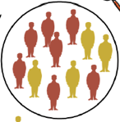
Sélectionner une conception de l’étude adaptée
Différentes méthodes pour comparer les groupes : deux conceptions d’étude
ÉTUDES DE COHORTE
Épidémie dans une petite population bien définie
Classiquement, flambée épidémique de maladie d’origine alimentaire affectant les personnes présentes à un événement, qui peuvent donc être toutes facilement identifiées
ÉTUDES CAS-TÉMOINS
Lorsque la population à risque n’est pas bien définie
Le choix des témoins est crucial
Notes:
COHORT STUDIES
Well defined groups of exposed and non-exposed individuals
Track and compare disease (or outcome) among exposed and non-exposed individuals
CASE-CONTROL STUDIES
Compare individuals with a disease to those without the disease
Examine differences in exposures or risk factors

Slide 53
Étude de cas : hypothèses
Afin de tester votre hypothèse, recommanderiez-vous une étude cas-témoins ou de cohorte ? Justifiez votre réponse.
??

Slide 54

ÉTAPE 7 : mise en place de mesures de contrôle et de prévention
Contrôle de la transmission interhumaine
  Détection précoce de nouveaux cas
    Suivi actif des personnes exposées : suivi des contacts
    Sensibilisation de la communauté à l’identification et au traitement des personnes malades
  Isolement des patients et des personnes non infectées
    Recherche active de cas dans la communauté
    Mise en place d’un isolement ou d’une quarantaine : rougeole, tuberculose, SRAS
    Information et éducation des familles de patients
  Gestion des cas
    Contrôle et prévention des infections
    Moins de patients => risque plus faible de contagion (perspective de santé publique)
    Si l’issue est positive à l’hôpital, les patients se feront soigner
  Mise en œuvre des procédures d’inhumation sans risque (Ebola)

Slide 55
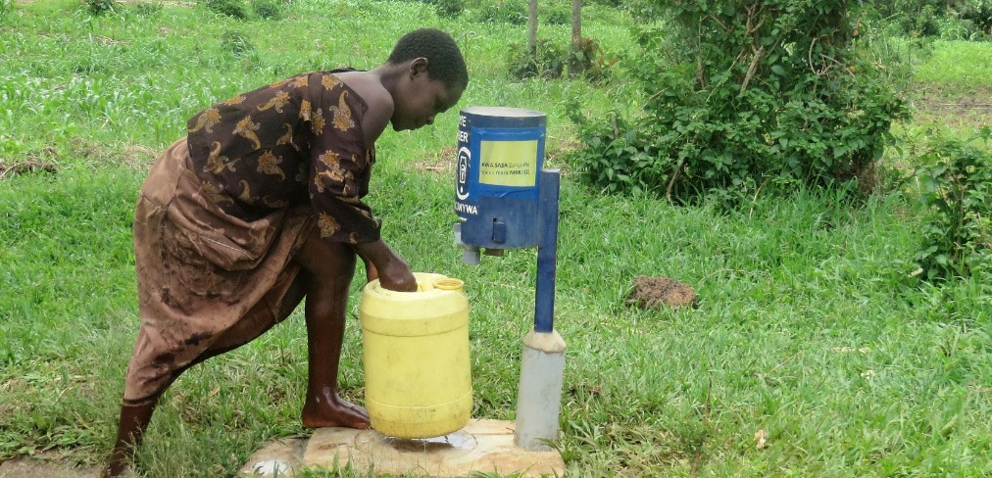
Mise en place de mesures de contrôle et de prévention
Contrôle de l’agent infectieux
  Identifier la source
  Contrôler la source :
    Arrêter la distribution du produit, rappeler le produit
    Éliminer la source environnementale
    Traiter l’eau potable au chlore (choléra, shigella)
    Éviter tout contact avec les tissus ou fluides d’animaux infectés
  Contrôler le réservoir/vecteur :
    Contrôle des moustiques (paludisme, VNO, dengue, chikungunya)
    Contrôle des animaux (rage, peste)

Slide 56
Mise en place de mesures de contrôle et de prévention
Protéger les hôtes susceptibles
  Immunisation
      Réponse à l’infection : rage
      Réponse à l’épidémie : hépatite, méningite à méningocoque, varicelle, grippe
      Prévention des risques : rougeole, choléra, méningite
  Chimioprévention des contacts familiaux
      Diphtérie
      Infection à méningocoque
      Peste pulmonaire
      VIH

Slide 57
ÉTAPE 8 : surveiller l’épidémie et réévaluer les stratégies
Affiner l’hypothèse si nécessaire
  D’autres explications potentielles ont-elles été omises ?
Études cas-témoins séquentielles
  Préciser les expositions pour identifier le facteur de risque

Slide 58
ÉTAPE 9 : mener des enquêtes environnementales et des analyses de laboratoire
Enquêtes environnementales
  Nourriture, sources d’eau, bâtiments, matériel ou surfaces environnementales
  Fournir des informations sur :
    L’exposition à l’agent
    La contamination lors de la préparation ou fabrication des aliments
    L’exposition lors des loisirs
    Documenter l’environnement contaminé
    Remonter les enquêtes

Slide 59
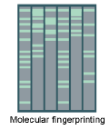
Analyses de laboratoire
Laboratoires cliniques desservant les hôpitaux et les établissements de santé :
  Effectuer des tests diagnostiques sur les échantillons des patients
Laboratoires locaux, étatiques et fédéraux de santé publique :
  Tester l’eau, le sol, la poussière, la nourriture et les échantillons cliniques
  Mener des tests diagnostiques et médico-légaux de confirmation
  ainsi qu’une analyse d’empreinte moléculaire
    Identifier l’agent et le sous-type
    Lier les cas aux sources par l’identification des souches
Les deux types de laboratoire peuvent signaler des cas
  Les échantillons recueillis pendant l’enquête vont aux laboratoires de santé publique

Slide 60
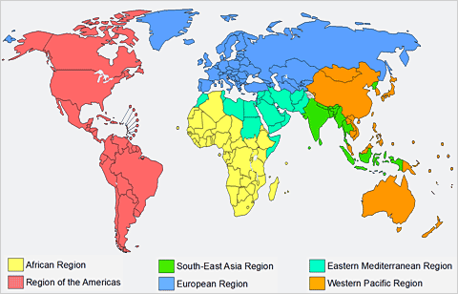
Analyses de laboratoire
Virologie
Paris
Vienne
Bactériologie
Lyon
Histopathologie
Atlanta
Analyses alimentaires
Monrovia
Toxicologie
Johannesburg
Notes:
Bacteriology
Liberia National Referent Laboratory : Ebola (26/04)
CDC Atlanta (7 patients samples, 1/05)
WHO collaborative centre for Viral Haemorrhagic Fever in Lyon (3 patients samples)
WHO Referent Lab for meningococci, Pasteur Institute Paris (3 samples, 10/05)
CDC Monrovia : 18 patients (11/05)
National health Institute for Communicable Disease in South Africa (13/05/17) 22 samples as control quality)
Food investigations:
From house of cases: powdered milk, sugar, cake, pepper, seasoning, fresh garlic, salt, raw eggs, mayonnaise, butter, flour, can of sardine, cooking soda, salt.
Drinks: Soft drink cans, Tea, water samples,
Toxics: : 3 urines samples tested for presence of metals and organophosphates pesticides

Slide 61
ÉTAPE 10 : communiquer les résultats
Fournir en permanence des informations actuelles et précises :
  au personnel de votre équipe et de votre organisation
  aux autres agences de santé
  aux départements locaux et étatiques de la Santé, au département national de la Santé, aux autres services de santé pour une population spécifique (p. ex. indienne)
  aux prestataires et établissements de soins de santé
  au public : médias, écoles, monde économique

Slide 62
Communiquer avec le public
Mettre en place une communication fiable
Être préparé·e et anticiper les questions
Contrôler les rumeurs : veiller à ce que des informations correctes soient publiées
Ne pas essayer de rassurer : reconnaître ce que vous ne savez pas
Désigner un·e porte-parole crédible

Slide 63
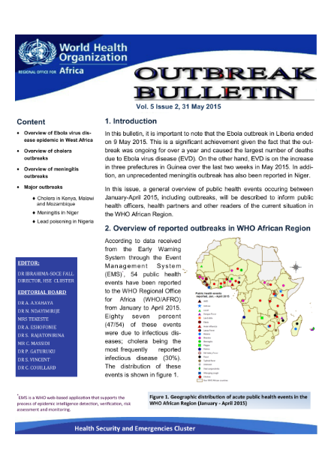

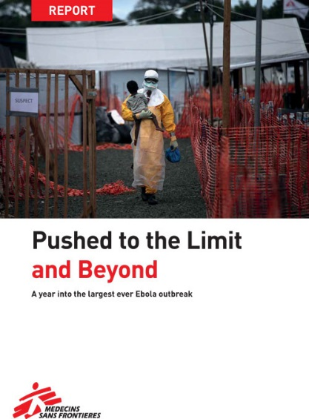
Noter et diffuser
Il est important d’inclure toutes les étapes et leçons tirées
Diffusion
Notes:
Don’t need to be followed in detail but do provide an outline

Slide 64


Cluster de décès inexpliqués dans le comté de Sinoe au Libéria
Équipe d’intervention
rapide
Centre médical national
Examen des cas, observations médicales, autopsies
Gestion des cas, suivi des contacts
Échantillons biologiques, échantillons des aliments et boissons, étude cas-témoins
Alerte
Funérailles à Teah Town,
comté de Sinoe
21 | 22 | 23 | 24 | 25 | 26 | 27 | 28 | 29 | 30 | 1 | 2 | 3 | 4 | 5 | 6 | 7 | 8
Avril
Mai
14 cas
8 décès
20 cas, 11 décès dans le comté de Sinoe
1 décès dans le comté de Montserrado
1 décès
dans le comté
de Grand Bassa
Dernier cas admis
Notes:
April 25 :14 cases with 8 deaths of an unexplained illness in Greenville city reported to NIPH Monrovia.
All patients attended a funeral on the night of the 21st of april until the 22 .
The deceased was a religious leader who died one month before his funeral. The body was frozen at Monrovia morgue. Because he was well known the family prepared a funeral with the community and everybody could attend the funeral.
April 25- 27: 20 cases with 11 deaths
Attendance to a Funeral of religious leader April 21-22 with more than 200 participants from different counties.
Main symptoms: general weakness, headaches, vomiting, abdominal pain and mental disorders.
On Tuesday, 25th April 2017 at 10:30 GMT, Sinoe County Health Team (SCHT) notified the National Public Health institute of Liberia (NPHIL) and the Ministry of Health (MoH) of a cluster of unexplained health event involving 14 cases with 8 deaths in Greenville City, Sinoe. From the 25th to 27th April, the number of cases increased to 20 with 11 deaths reported (Case fatality rate is 55%). The first case identified in Montserrado County was a person who reportedly attended the
funeral in Sinoe County. This case was initially admitted at a clinic and subsequently referred to a hospital with signs and symptoms of headache, fever, diarrhea mental confusion and convulsion and died this afternoon in Monrovia.
Main symptoms: general weakness, headaches, vomiting, abdominal pain and mental disorders.
Rapid Emergency Team from Monrovia on site April 26
Priority: Ruling out Ebola disease
The medical investigation
Case review, interviews,
Direct observations of patients, autopsies
Collection of biological samples
The epidemiological investigation
Case definition
Active case finding
Questionnaire for systematic data collection
Contact tracing
Case control study

Slide 65

Merci de votre attention
Des questions ?

